Slide 1
بررسی سیستم قدرت1
بسم الله الرحمن الرحیم

Slide 2
محاسبه اندوکتانس
تعریف اندوکتانس :ولتاژ القا شده در یک مدار برابر است با آهنگ تغییرات شار در واحد زمان
که l ضریب تناسب رابطه فوق اندوکتانس نامیده می شود.و واحد آن (H) است.
رابطه کلی اندوکتانس:
فاصله متوسط هندسی:Geometric mean distance
شعاع متوسط هندسی: Geometric mean radius
محاسبه اندوکتانس یک خط تک فازدوسیمه:

Slide 3
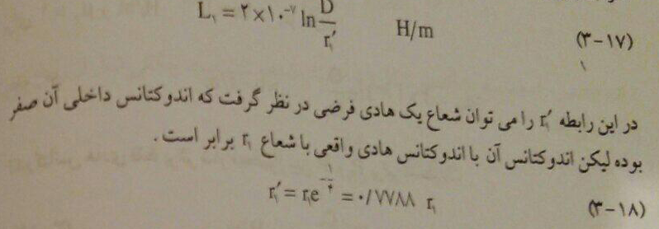
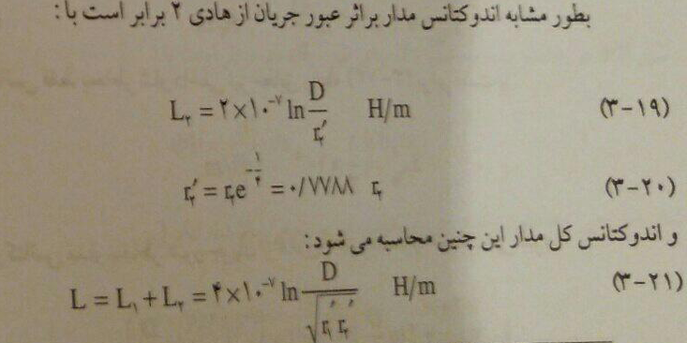
محاسبه اندوکتانس

Slide 4
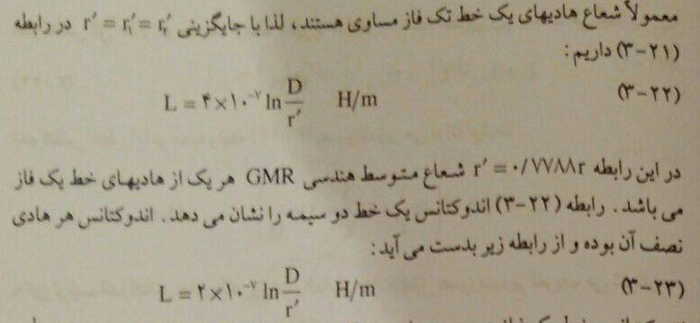
محاسبه اندوکتانس

Slide 5
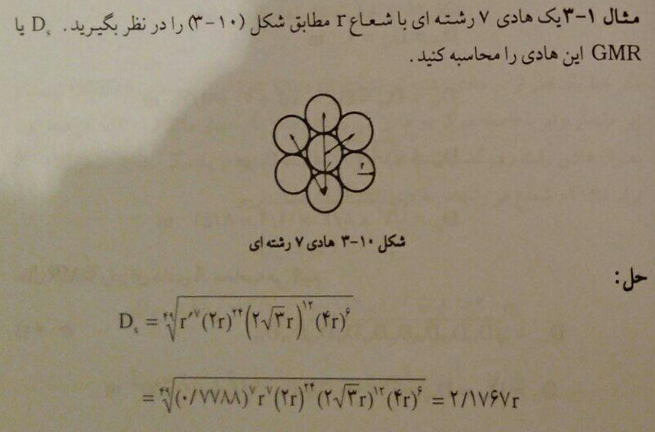
محاسبه اندوکتانس

Slide 6
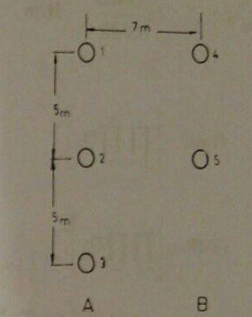
محاسبه اندوکتانس
مثال :یک خط انتقال تک فاز مطابق شکل زیر از 3 سیم توپر به شعاع 0/25سانتیمتر برای
هادی رفت و2 سیم توپربه شعاع 0/5سانتیمتر برای هادی برگشت تشکیل شده است اندوکتانس هریک از هادیهای رفت و برگشت واندوکتانس کل رامحاسبه کنید .

Slide 7
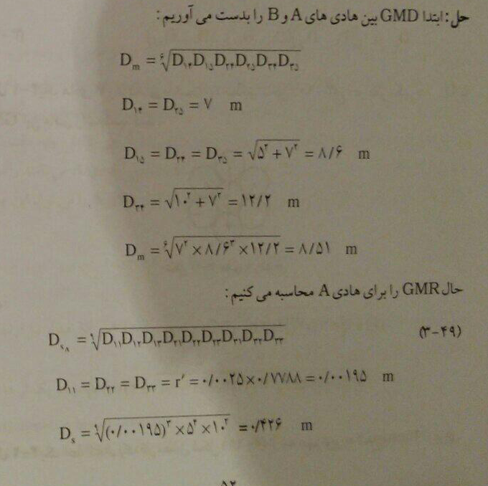
محاسبه اندوکتانس

Slide 8
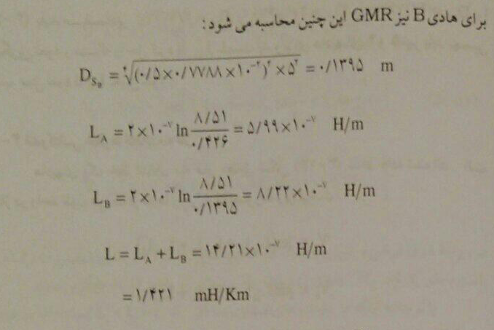
محاسبه اندوکتانس

Slide 9
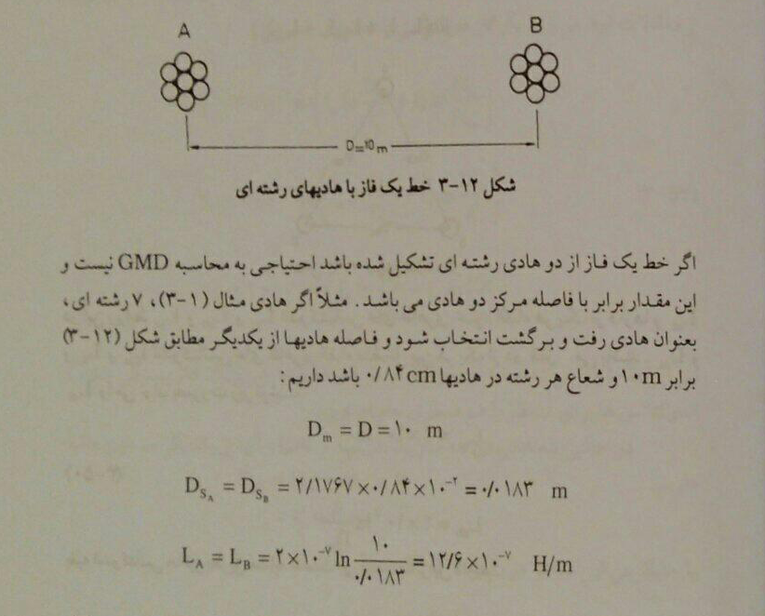
محاسبه اندوکتانس

Slide 10
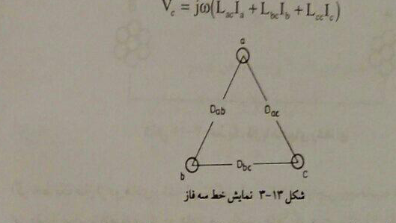
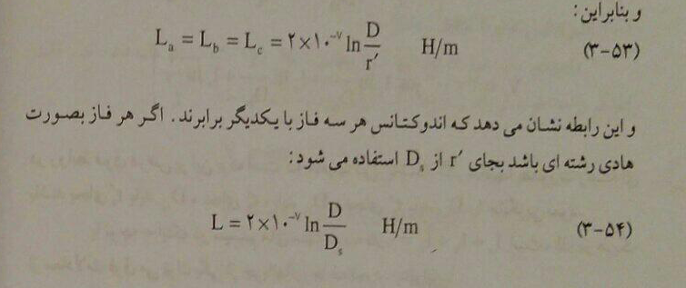
محاسبه اندوکتانس

Slide 11
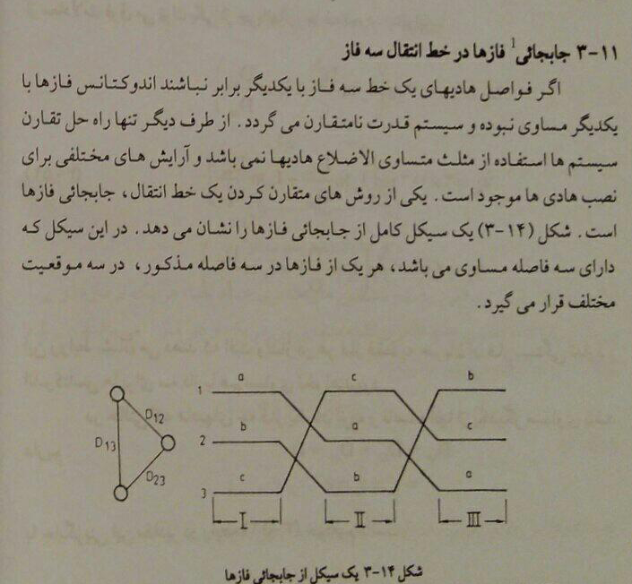
محاسبه اندوکتانس

Slide 12
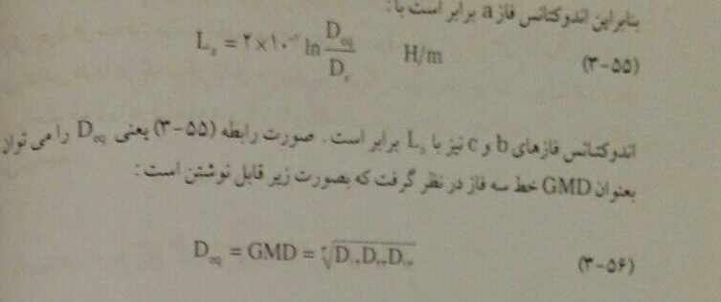
محاسبه اندوکتانس

Slide 13
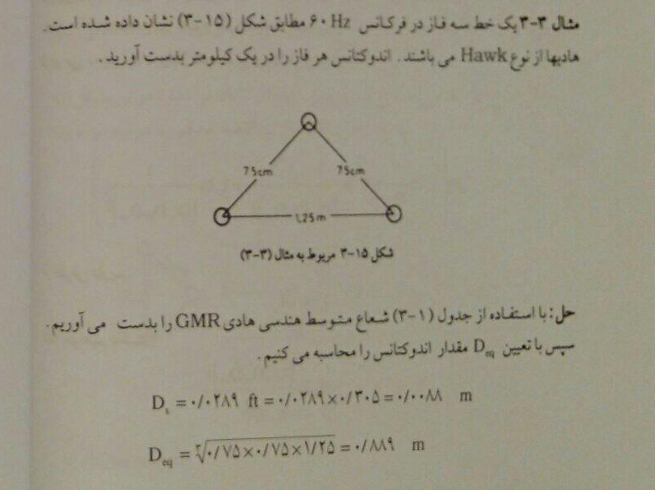
محاسبه اندوکتانس

Slide 14
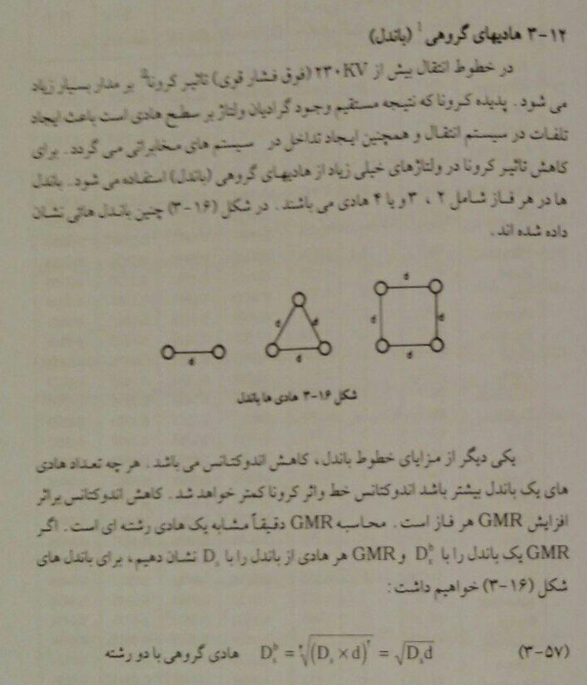
محاسبه اندوکتانس

Slide 15
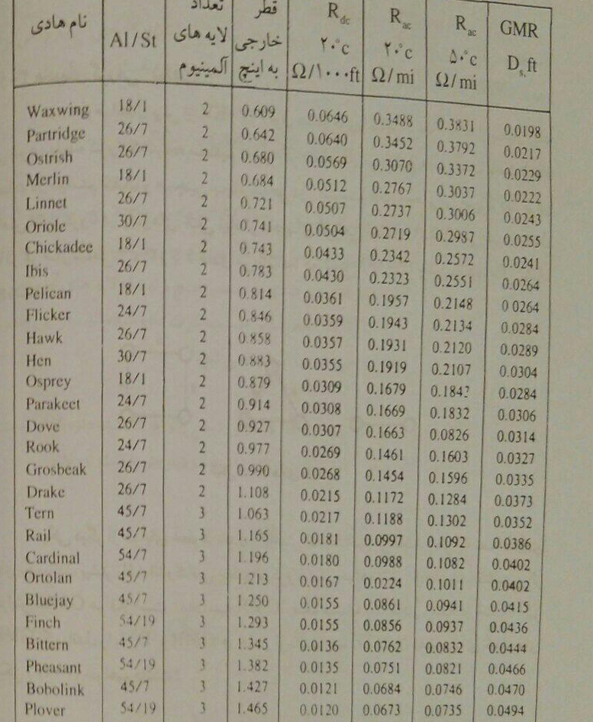
محاسبه اندوکتانس

Slide 16
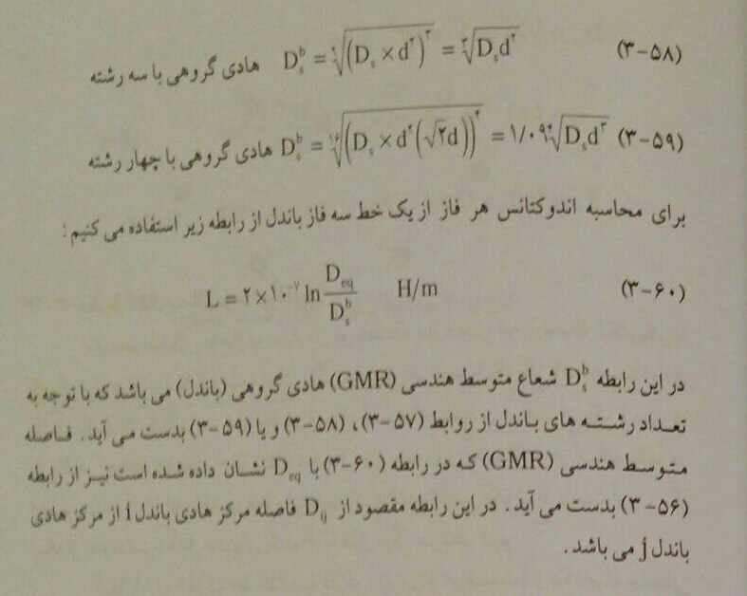
محاسبه اندوکتانس

Slide 17
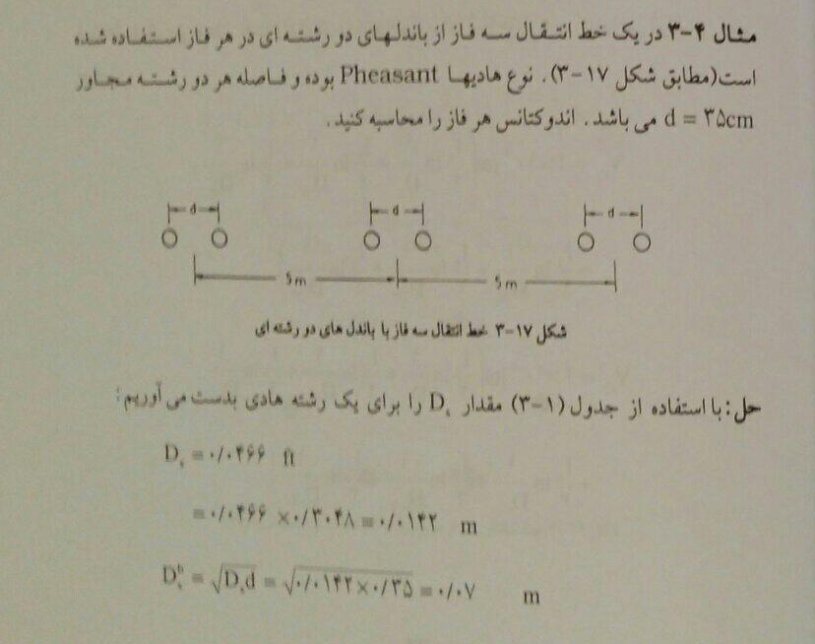
محاسبه اندوکتانس

Slide 18
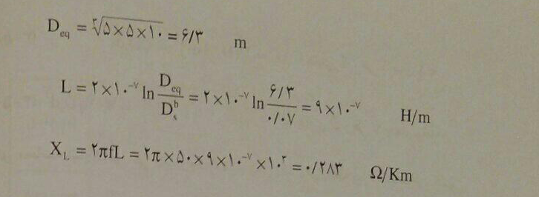
محاسبه اندوکتانس

Slide 19
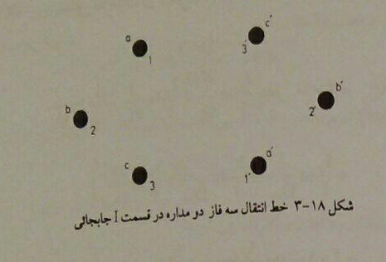
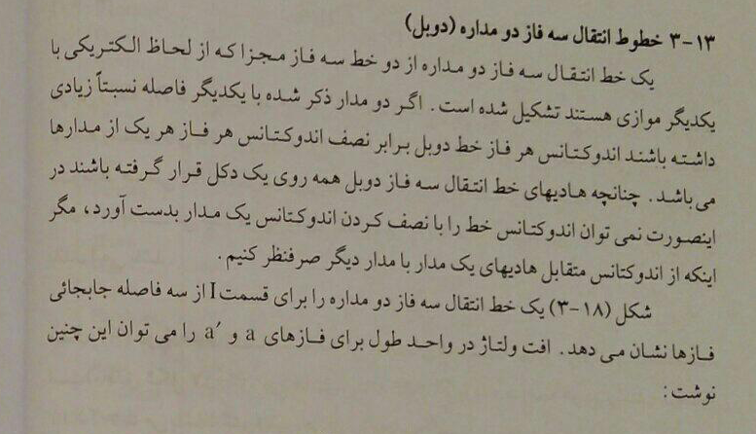
محاسبه اندوکتانس

Slide 20
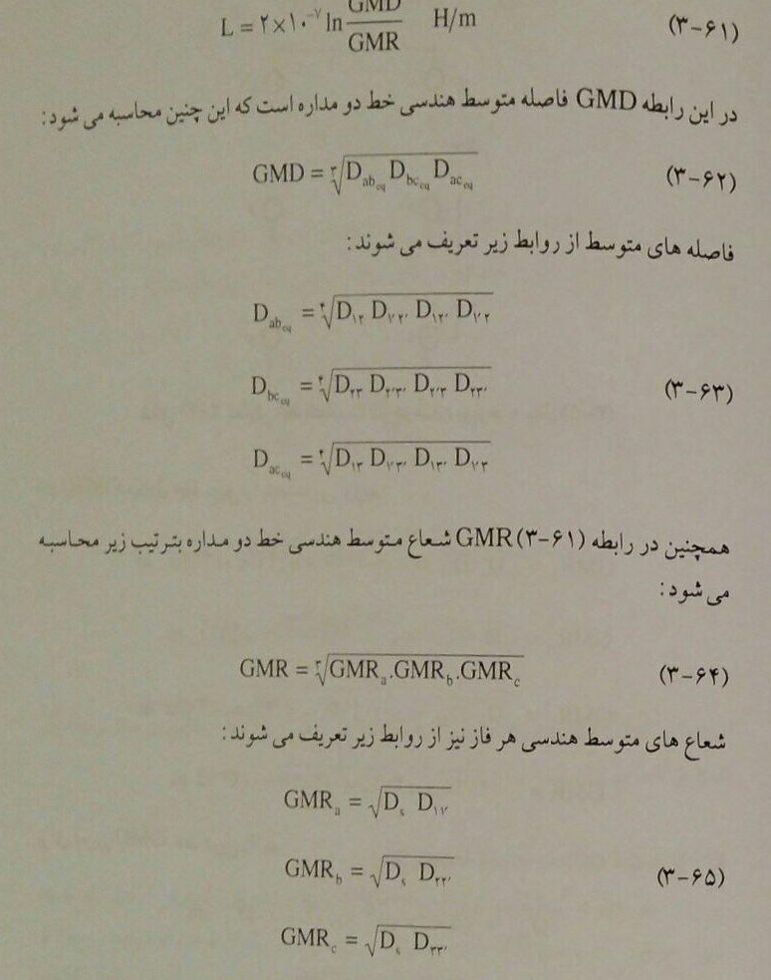
محاسبه اندوکتانس

Slide 21
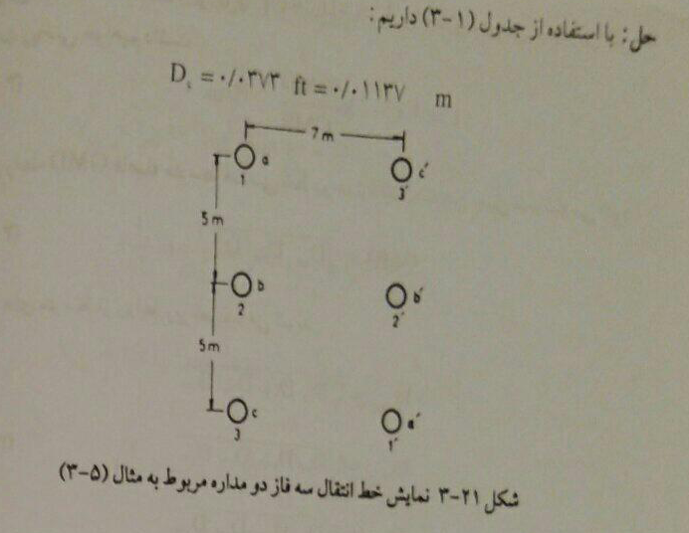
محاسبه اندوکتانس

Slide 22
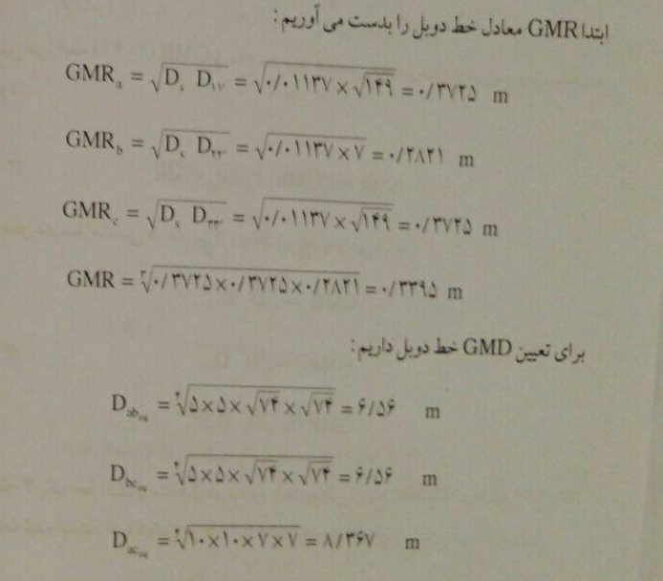
محاسبه اندوکتانس

Slide 23
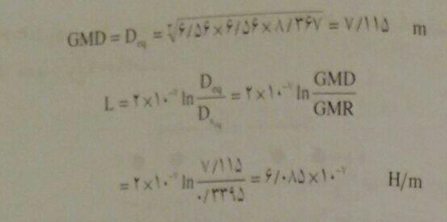
محاسبه اندوکتانس

Slide 24
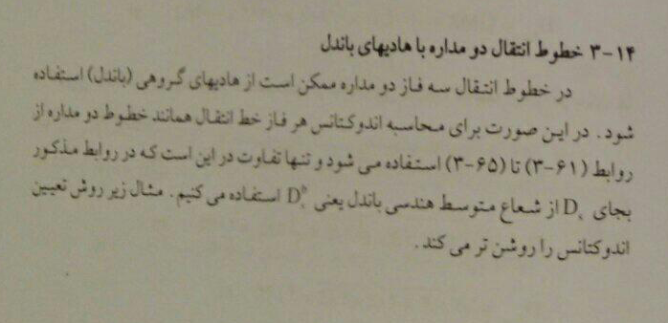
محاسبه اندوکتانس

Slide 25
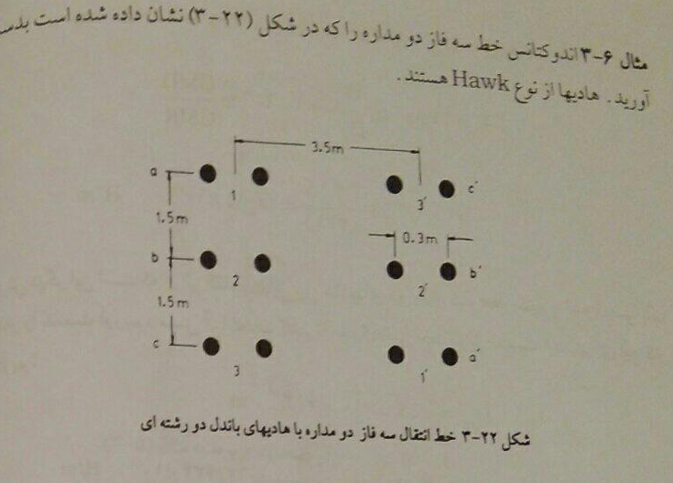
محاسبه اندوکتانس

Slide 26
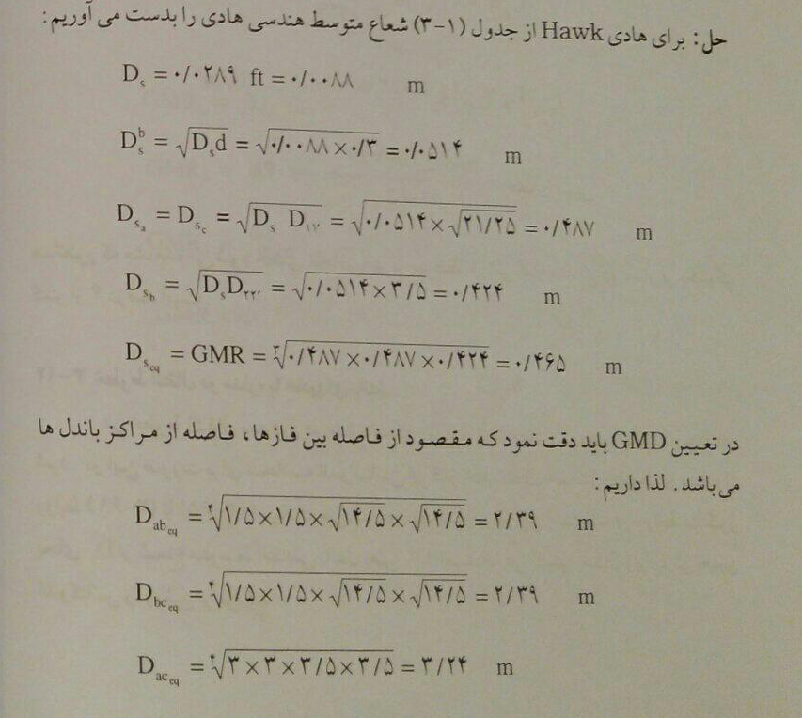
محاسبه اندوکتانس

Slide 27
محاسبه اندوکتانس

Slide 28
THE END
HAPPY NEW YEAR
HAPPY NATURE DAY
WE WILL BEAT CORONAVIRUS
WE WILL DEFEAT CORONAVIRUS
IF GOD WILLING.
SO LONG.

